Slide 1




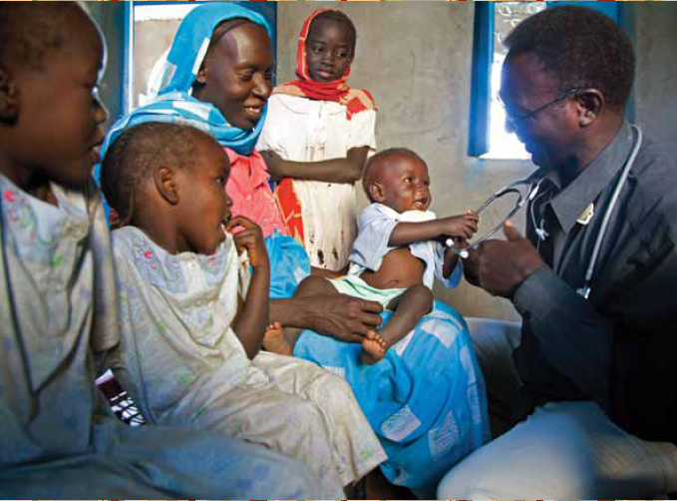
Couverture sanitaire universelle: quelques exemples et les leçons à en tirer
Contribution au Panel
Dr Farba Lamine Sall,
Economiste de la santé

Slide 2
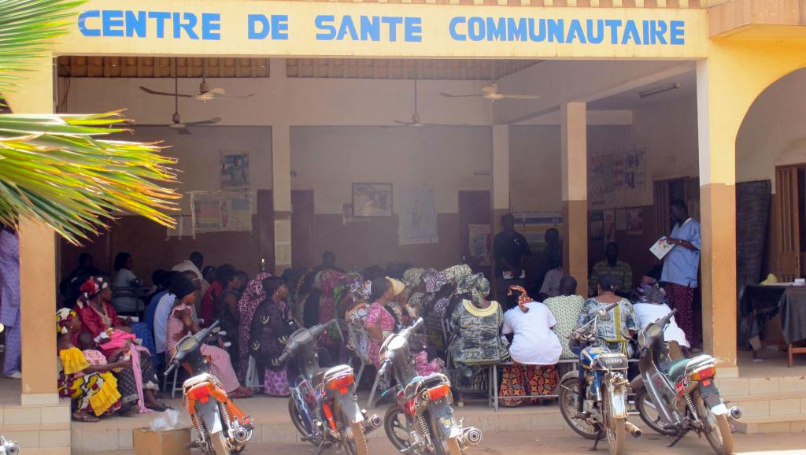

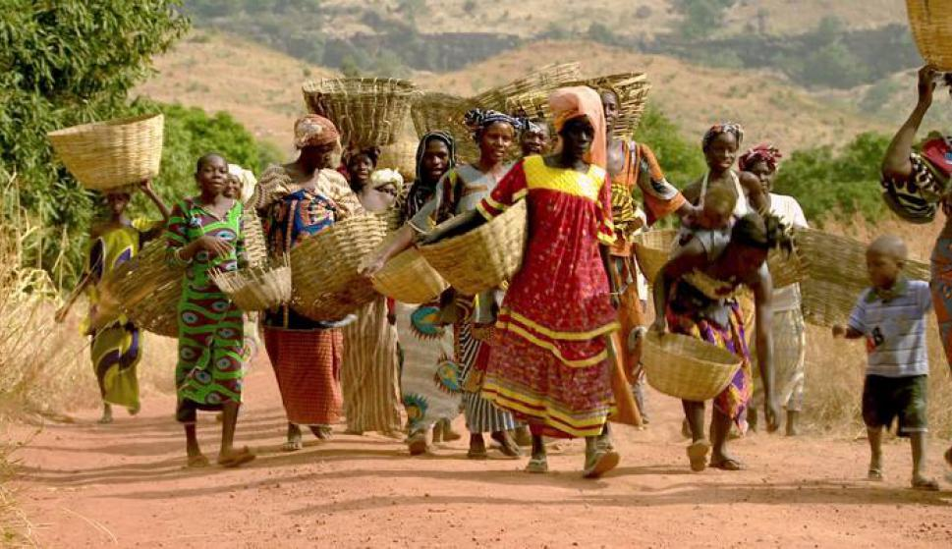
Dans quel contexte (1)
Rareté des ressources
Faible efficience, coût élevé du fonctionnement des différents niveaux de la pyramide sanitaire, environ 40% de gaspillage de ressources
Forte concurrence dans la mobilisation des ressources à tous les niveaux
Recherche d’efficience: besoin de faire des résultats, exigence des populations rurales
Réduire les inégalités d’accès aux soins
Nécessité d’atteindre les destinataires des services

Slide 3
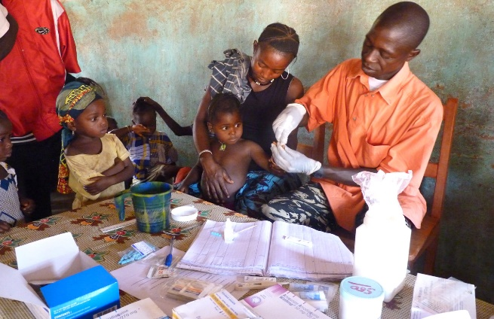
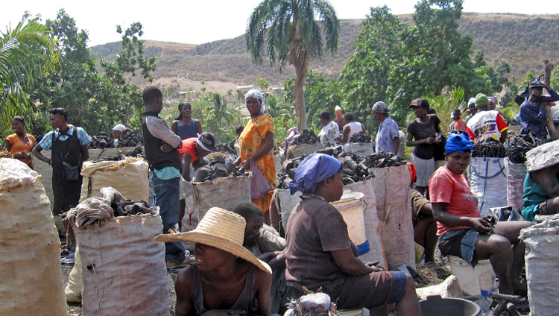
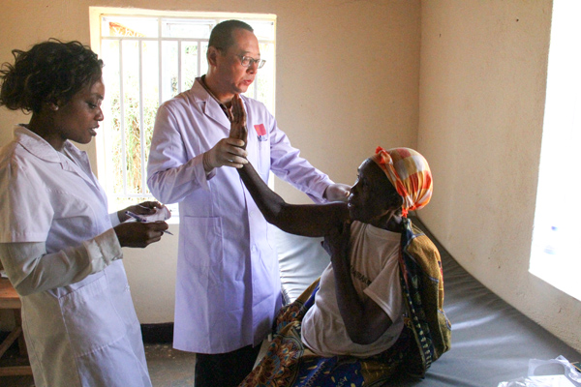

Dans quel contexte (2)
Importance de la population rurale et de ses difficultés d’accès aux soins
Mauvais état des routes et enclavement de certaines zones
Faible niveau d’alphabétisation et d’accès à l’information sanitaire, à la prévention et au dépistage
Faible densité en RH qualifiées en zone rurale
Insuffisance des moyens de locomotion
Responsabilisation des collectivités territoriales
Exigences citoyennes et revendication de plus de démocratie sanitaire

Slide 4
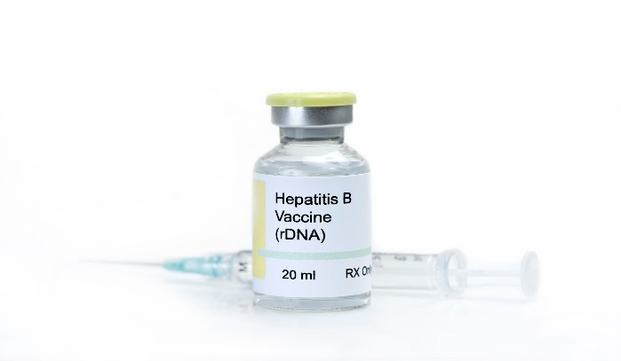
Ou en sommes nous en Côte d’Ivoire
Difficulté d’accès aux soins pour une majorité de la population, soins couteux, voire non disponibles.
Qualité non satisfaisante de l’offre de santé
Faiblesse des mécanismes de protection des populations contre le risque maladie, assurance maladie encore peu développée.
Système de santé peu performant.
Les résultats enregistrés sont loin d’être satisfaisants : le taux de mortalité des enfants de moins de 5ans est de 108 pour 1000 et le ratio de mortalité maternelle de 614 pour 100 000 naissances vivantes pour ne citer que ceux-là.

Slide 5

Ou en sommes nous en Guinée?
Extrait Etats généraux de la santé, juin 2014
Difficulté d’accès aux soins pour la quasi-totalité de la population, soins couteux, voire non disponibles.
Qualité non satisfaisante de l’offre de santé
Faiblesse des mécanismes de protection des populations contre le risque maladie, assurance maladie quasi nulle.
Les populations, les pouvoirs publics, les professionnels de la santé et les partenaires au développement ne sont pas satisfaits du fonctionnement du système de santé.
Les résultats enregistrés sont loin d’être satisfaisants : le taux de mortalité infantile est de 67 pour mille et le ratio de mortalité maternelle de 724 pour 100 000 naissances vivantes pour ne citer que ceux-là.
Au même stade dans tous les pays de la sous région

Slide 6
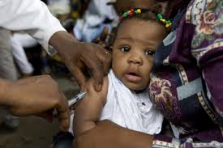
Conséquences: 40 ans après Alma Ata…
  Des millions de personnes privées de services de santé nécessaires car pas disponibles, ou de faible qualité, ou trop coûteux
  Des millions de personnes souffrent de difficultés financières profondes car elles doivent payer pour les services de santé au moment où elles doivent en bénéficier
  Environ 150 millions de personnes font face par an à des coûts de soins de santé catastrophiques: 100 millions de personnes jetées dans la pauvreté chaque année (OMS)

Slide 7


Une volonté commune de changer cette situation
Une quasi-unanimité quant à la pertinence de la Protection sociale en Santé et l’urgence de sa mise en œuvre
Résolutions Assemblée mondiale de la santé 2005,
Des rapports importants ont été publiés, notamment:
Rapport sur la santé dans le monde, OMS – 2010: « Le financement des systèmes de santé: le chemin vers une couverture universelle".
Déclaration de Tunis 2012
Résolution Assemblée Générale des Nations Unies (12/12/2012)
ODD 2015-2030

Slide 8
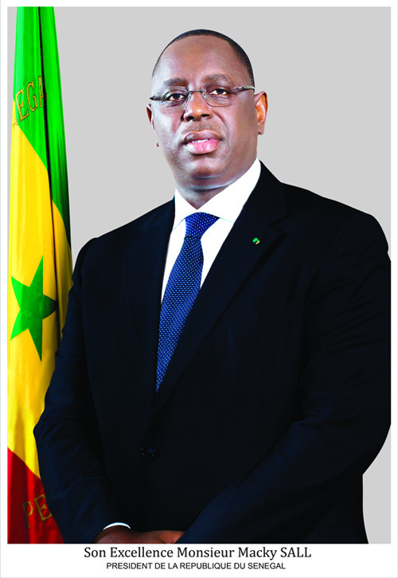
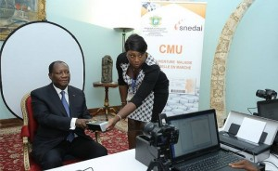
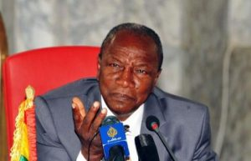


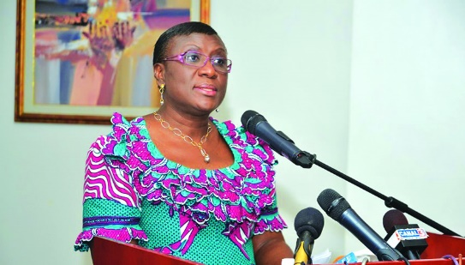
Les politiques le veulent: Une réelle opportunité!
Commande politique
«
Au-delà d’un nouveau volontarisme dans le renforcement de l’équipement sanitaire, je compte lancer, en concertation avec les acteurs concernés, un programme de couverture maladie universelle et une sérieuse réflexion sur la gouvernance sanitaire ».
(extrait du discours à la nation du 03 avril 2012)
Engagement politique au plus haut niveau
Côte d’Ivoire
Guinée
Le Bénin
Etc

Slide 9



Que veulent-ils?
La santé est mieux distribuée dans le pays et est financièrement accessible à toute la population.
L’équité d’accès aux services est améliorée
Enfin la santé pour tous!!!
  Malgré cela
  Scepticisme par méconnaissance du sujet et des défis
  Différentes compréhensions
Le capital humain, facteur clé du développement, est dans les conditions de s’améliorer et de participer à la création de richesse et à l’émergence (PSE)

Slide 10

Un engagement sans précédent pour la santé
Les techniciens n’ont pas été à la hauteur des politiques
Que s’est il passé?
Une explication
Mauvaise traduction par les techniciens de l’ambition politique affichée
Précipitation, obsession du résultat, semer aujourd’hui vouloir récolter demain
Incapacité à saisir cette opportunité et à la traduire en acte
Une méconnaissance du sujet et de sa dimension qui fait sa complexité
Ancrage non pertinent
Choix non pertinent (Gratuité)
Faiblesse dans les initiatives et le plaidoyer pour la mobilisation de ressources
Absence de stratégie d’avancer vers la CSU (SNFS/CSU)

Slide 11







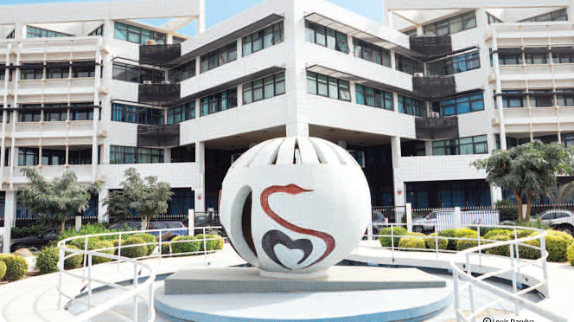


Le choix d’une voie pour aller vers la CSU: La SNFS/CSU
REPUBLIQUE DE COTE D’IVOIRE
Union – Discipline – Travail
REPUBLIQUE DU TCHAD
PRESIDENCE DE LA REPUBLIQUE /PRIMATURE
Stratégie Nationale de Financement
de la Santé pour tendre vers la CSU
REPUBLIQUE DU MALI
Un Peuple - Un But - Une Foi

Slide 12

Les piliers de la CSU
Etat de Santé amélioré
Couverture sanitaire universelle
Protection sociale en santé
Utilisation effective des services de santé
Disponibilité effective en
services de santé de qualité
Protection contre
les risques financiers
Protection contre les risques qui affectent la santé

Slide 13

Comment y arriver? La CSU: …un chemin
Trois objectifs qui en constituent les piliers:
Améliorer l’offre de santé en quantité, en qualité et en équité
Limiter les risques qui affectent la santé (Déterminants sociaux de la santé/ Promotion-Prévention)
Réduire les risques financiers dus à la santé
Au moins trois problèmes à régler pour réaliser ces trois objectifs:
Insuffisance des fonds ( limite l’offre en volume, qualité, distribution)
Inefficience (20 à 40% dans les pays pauvres, OMS 2010)
et Faible productivité.
Paiement direct (Barrière à l’accès, Faiblesse de l’AMU)
Notes:
La part moyenne du budget attribuée au secteur de la santé dans les pays de la région africaine s'élève à 9,8 % loin des 15%
Dans 22 pays sur 45, le niveau des fonds alloués à la santé est inférieur au seuil minimum de 44 USD par habitant en 2010

Slide 14
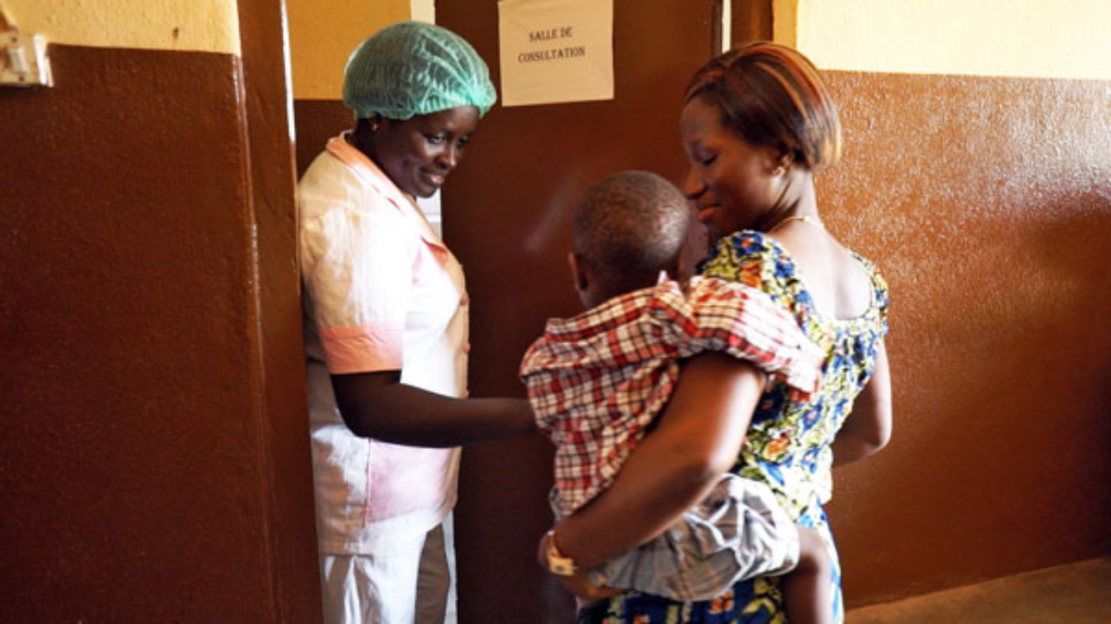

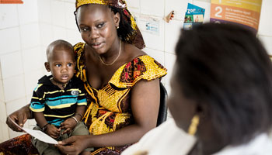

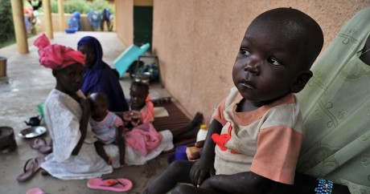



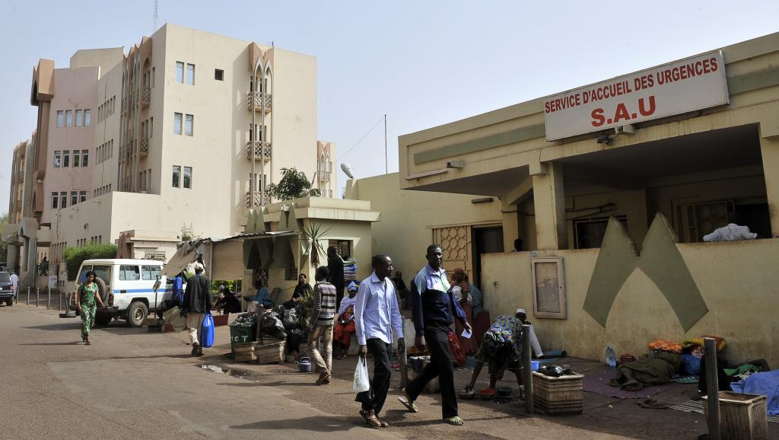
Le chemin à parcourir ….
      et les embuches à éviter

Slide 15
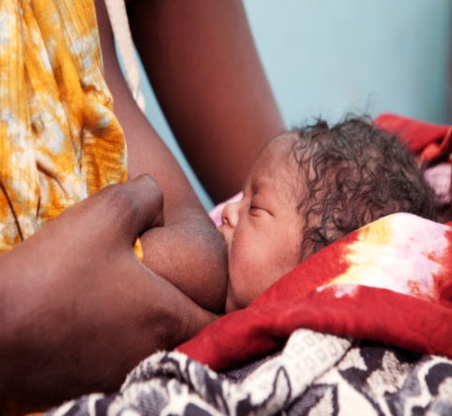

Des conditions permettant d’avancer vers la CSU (1)
  1. Définir le Paquet de prestations à assurer en première ligne (évolutif, base: OMD), ainsi que la référence et les spécialités à rapprocher des usagers …… On ne peut pas tout faire, tout de suite et partout.
  2. Redéfinir la carte sanitaire, Evaluer les gaps et avoir un plan de marche pour arriver à (Plus de RH, plus d’infrastructure, plus d’équipement , mieux répartis-incitations pour les zones difficiles)
  3. Accroître la productivité et la qualité des prestations, plus d’incitation à la production (FBR, Primes- Adhésion des acteurs, Travailler plus et mieux, Trêve sociale)

Slide 16
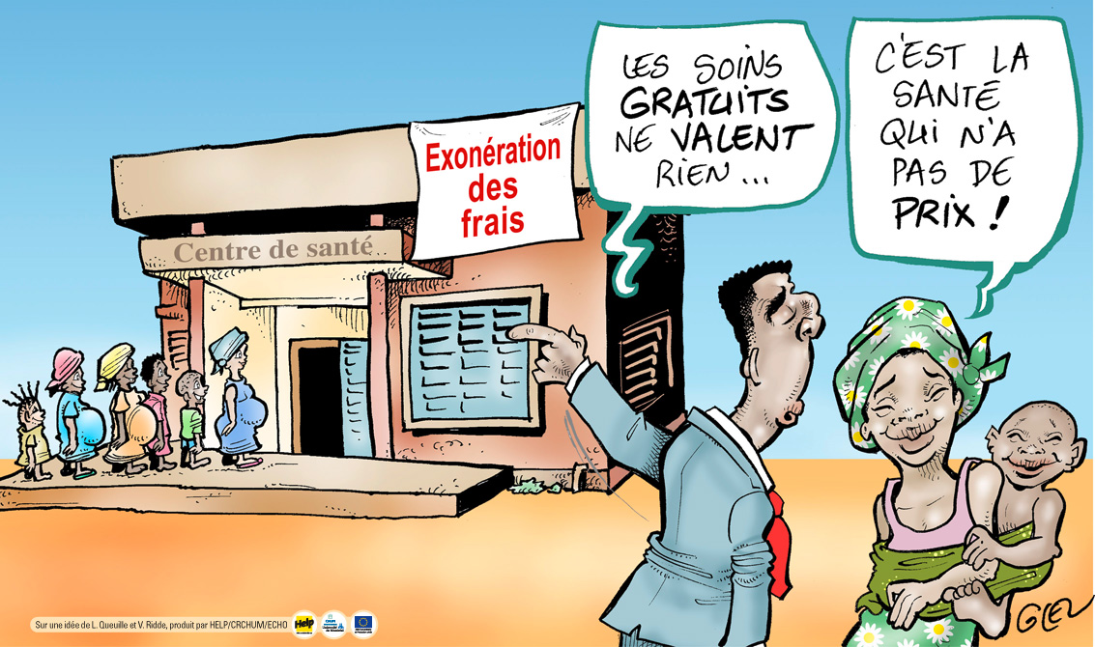
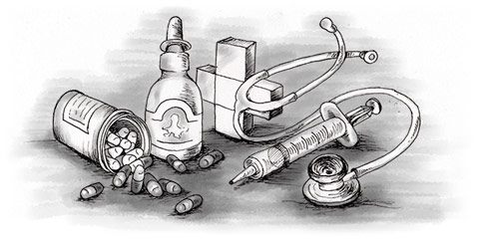
Des conditions permettant d’avancer vers la CSU (2)
  4. Agir sur les déterminants de la santé pour réduire la charge de morbidité: limiter les maladies évitables et leurs coûts: Soigner mieux en soignant moins de personne.
  5. Améliorer la gestion des intrants, Objectif: zéro rupture en médicaments, et autres consommables (films, réactifs…)
  6.Garantir à chaque prestation fournie une contre partie financière: maitrise de la tarification (Recouvrement approprié des coûts des prestations).

Slide 17

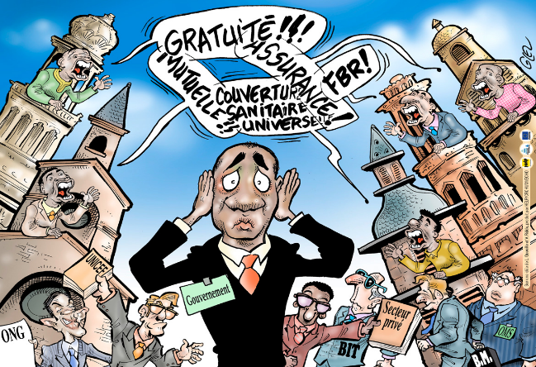
Des conditions permettant d’avancer vers la CSU (3)
  7. Bannir , ou minimiser le paiement direct par l’usager au point de prestation de service : Aller à l’Assurance Maladie Universelle (AMU), par l’Assurance Maladie Obligatoire, intelligente … au rythme du pays; l’informel ne constitue pas un obstacle il est bien souvent formalisable…
  8. Subventionner les cotisations des indigents pertinemment ciblés en priorité dans les groupes vulnérables ( éviter les mesures catégorielles, les catégories ne sont pas homogènes, les vulnérables ne sont pas tous démunis)
  9. Séparation des fonctions de vendeur et d’acheteur de prestations (à chacun ce qu’il sait faire le mieux)

Slide 18
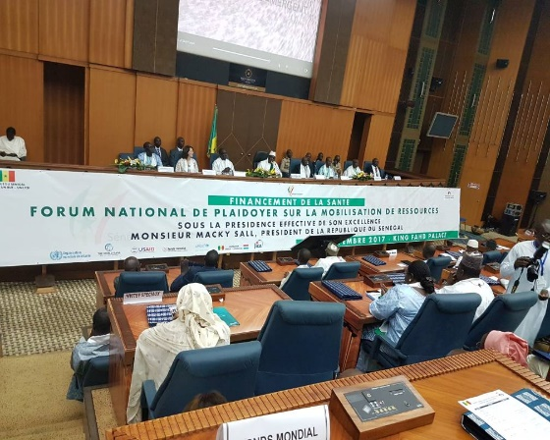
Des conditions permettant d’avancer vers la CSU (4)
  10. Accroître le financement de la santé en allant au delà de l’espace fiscal, explorer le potentiel de l’espace financier.
  11. Améliorer l’efficacité de la dépense pour plus d’efficience
  12. Un partenariat effectif entre l’Etat, dans ses différentes composantes, les Collectivités Locales, les Communautés de Base, le secteur privé (PPP) et ses partenaires, fondé sur la transparence et la redevabilité pour renforcer la confiance entre les acteurs.
  13. Disposer d’une stratégie nationale de financement de la santé pour tendre vers la couverture universelle
  14. Une gouvernance forte, assurant une bonne coordination d’une multisectorialité mettant en valeur les avantages comparatifs des différents acteurs et facilitant les réformes (Expertise, Synergie, GAR/Redevabilité).

Slide 19

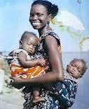
Est-ce-possible? Faut le vouloir
"Tous les pays, à toutes les étapes de leur développement, peuvent prendre des mesures immédiates pour progresser plus rapidement vers la couverture universelle et pour maintenir leur objectif.
  Se battre pour la couverture universelle est un objectif admirable et réalisable dans tous les pays du monde."
Dr Margaret Chan Ancien Directeur général de l’OMS

Slide 20


QUE SAVONS NOUS?
La CSU est une sorte… d’urgence de longue durée
La CSU requiert des réformes de structures, des changements de comportement, des changements « adaptatifs » et non pas seulement techniques.
Les fondations sont profondes, culturelles et éthiques ce qui est en jeu est la responsabilité à tous les niveaux, et la volonté de construire une nation solidaire.
C’est une question éminemment politique et une construction continue

